Slide 1
PHONG CÁCH LẬP TRÌNH
(trong ngôn ngữ JAVA)
Thực hiện:
- Trương Thị Thanh Thảo
- Trần Ngọc Đản

Slide 2
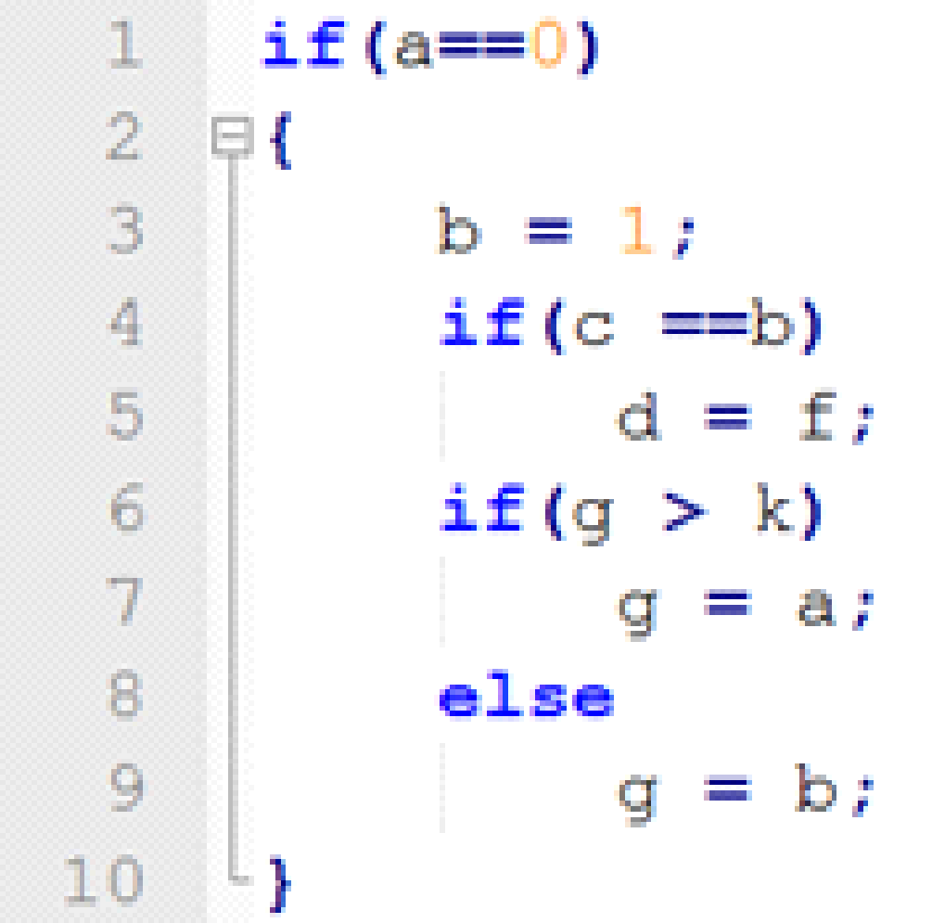
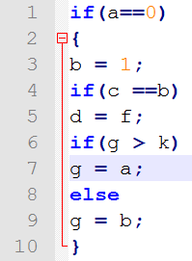
1. Phong cách lập trình là gì?
Ví dụ:
Đoạn code nào dễ đọc hơn?
Trả lời: Đoạn code bên trái dễ đọc hơn! Vì nó phân chia rõ ràng theo từng vùng ảnh hưởng của dòng lệnh con. Dòng lệnh có quyền truy cập thấp hơn sẽ thụt vào bên trong. Còn đoạn code bên phải được trình bày ngang hàng từ trên xuống dưới, khó để phân biệt được dòng lệnh nào thuộc phạm vi ảnh hưởng nào.

Slide 3


1. Phong cách lập trình là gì?
Nếu chương trình có hàng ngàn dòng lệnh và được viết ngang hàng từ trên xuống dưới, thì việc đọc hiểu hay bảo trì nó rất khó khăn. Đó cũng là lý do mà những người lập trình hình thành một phong cách viết mã nguồn để dễ dàng trong việc trao đổi, bảo trì, phát triển…

Slide 4
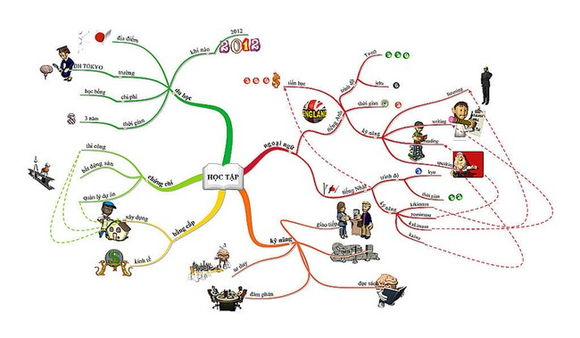
1. Phong cách lập trình là gì?
Là những chuẩn và quy ước trong việc viết mã nguồn của chương trình. Nó tạo nên một thói quen tốt để người đọc, người học có thể dễ dàng đọc và hiểu mã nguồn một cách rõ ràng, không nhẫm lẫn, giúp phát huy sức mạnh của nhóm…

Slide 5
2. Một số quy ước đặt tên trong lập trình
Class: là danh từ. Trong trường hợp là một danh từ ghép thì chữ cái đầu tiên của mỗi từ là chữ in hoa.
Vd: class ImageSprite;
Interface: tên được đặt là chữ in hoa.
Vd: interface RasterDelegate;
Methods: nên được đặt là động từ. Trong trường hợp phương thức gồm nhiều từ, thì chữ cái đầu tiên của từ đầu tiên viết thường, các từ tiếp theo có chữ cái đầu là chữ in hoa.
Vd: runFast();

Slide 6
2. Một số quy ước đặt tên trong lập trình
Variables: từ đầu tiên viết thường, chữ cái đầu tiên của từ tiếp theo viết hoa.
Vd: float myWidth;
Constant: viết in hoa cho cả từ. Trong trường hợp constant gồm 2 từ thì được cách nhau bởi dấu gạch dưới.
Vd: int GET_THE_CPU = 1;

Slide 7

3. Các định dạng
Khoảng trắng :
Khoảng trắng được sử dụng trong các trường hợp sau đây :
Một từ khóa, theo sau nó là 1 cặp ngoặt thì nên được cách nhau bởi một khoảng trắng
Ví dụ :

Slide 8
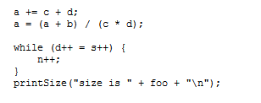
3. Các định dạng
Một khoảng trắng nên được sử dụng sau dấu phẩy khi khai báo danh sách các đối số (arguments)
Tất cả các toán tử hai ngôi ,giữa các toán hạng nên được tách ra bởi khoảng trắng.Nhưng ở toán tử môt ngôi thì không nên sử dụng khoảng trắng
Ví dụ :

Slide 9


3. Các định dạng
Giữa các biểu thức trong câu lệnh for thì nên được tách ra bằng dấu khoảng trắng
Ví dụ :
Ép kiểu thì theo sau nó nên có khoảng trắng
Ví dụ :

Slide 10

3. Các định dạng
b. Chiều dài của một dòng
Một dòng không nên dài hơn 80 kí tự
Khi một dòng quá dài thì nên ngắt dòng theo các nguyên tắc sau :
Ngắt sau dấu phẩy
Ngắt trước một toán tử
Ví dụ :

Slide 11
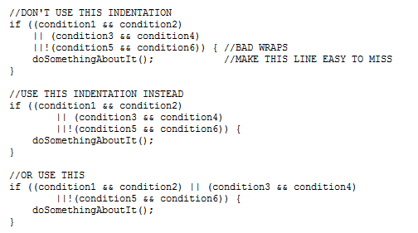
3. Các định dạng
Ngắt dòng cho câu lệnh if nên sử dụng 8 khoảng trắng (space).
Ví dụ :

Slide 12
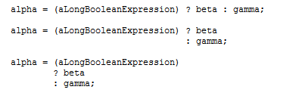
3. Các định dạng
3 cách định dạng cho biểu thức được chấp nhận

Slide 13
3. Các định dạng
Khi khai báo 1 lớp hoặc 1 interface nên chú ý đến các quy tắc sau :
Không có khoảng trắng giữa tên phương thức (method) và dấu ngoặc đơn “ ( “ bắt đầu tham số của nó
Dấu ngoặc kép “{“ được khai báo cùng dòng với câu lệnh khai báo
Dấu kép đóng “}” được khai báo một dòng riêng và thụ vào bằng với dòng khai báo của câu lệnh. Ngoại trừ câu lệnh mà bên trong nó null thì dấu kép đóng “}” được đặt ngay sau dấu kép mở “{“

Slide 14
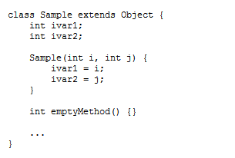
3. Các định dạng
Ví dụ :

Slide 15
4. Nội dung ghi chú
Trong Java có 2 loại ghi chú: implementation comments và documentation commments.
Implementation commments: thường được thấy trong C++, có ký hiệu /* … */ hay //. Được sử dụng để chú thích ý nghĩa dòng lệnh
Documentation commments: là trích xuất đến một file khác, hay chú thích về toàn một mã lệnh, có ký hiệu /**…/.

Slide 16
4. Nội dung ghi chú
Chú thích thường được đặt ở :
Đầu mỗi lớp (class)
Đầu mỗi phương thức, hàm (method)
Đầu mỗi đoạn mã /code phức tạp
Cuối mỗi dòng (nếu cần thiết)
Lưu ý : Không nên quá lạm dụng chú thích
Ví dụ :
i++; // tăng i lên 1

Slide 17
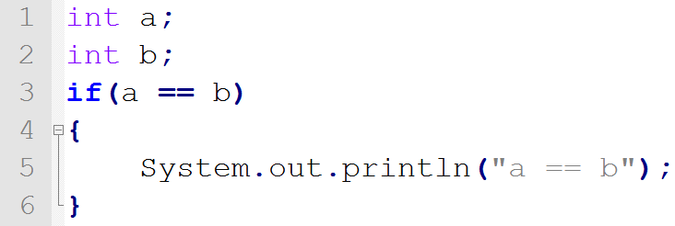
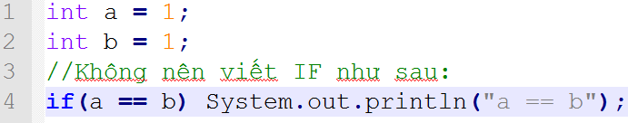
4. Cấu trúc: IF
Cấu trúc rẽ nhánh
if (condition) {
statements;
}

Slide 18
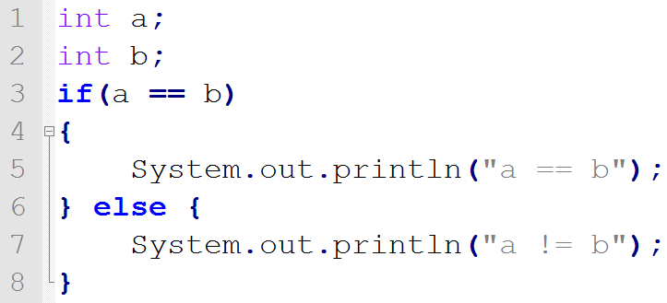
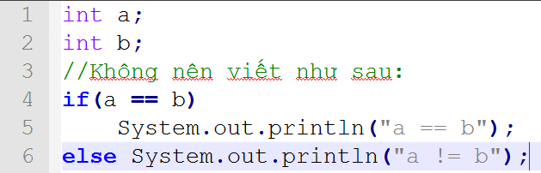
4. Cấu trúc: IF-ELSE
Cấu trúc rẽ nhánh
if (condition) {
statements;
} else {
statements; }

Slide 19

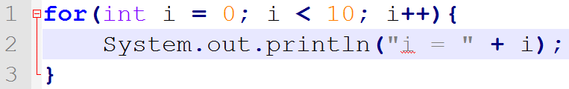
4. Cấu trúc: FOR
Cấu trúc vòng lặp
for (initialization; condition; update) {
statements;
}

Slide 20
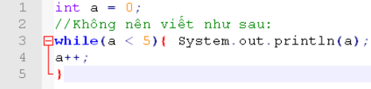
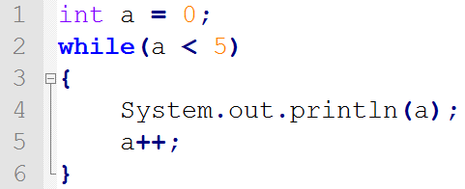
4. Cấu trúc: WHILE
Cấu trúc vòng lặp
while (condition) {
statements;
}

Slide 21

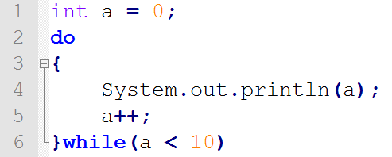
4. Cấu trúc: DO-WHILE
Cấu trúc vòng lặp
do {
statements;
} while (condition);

Slide 22
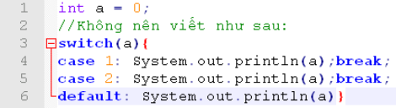
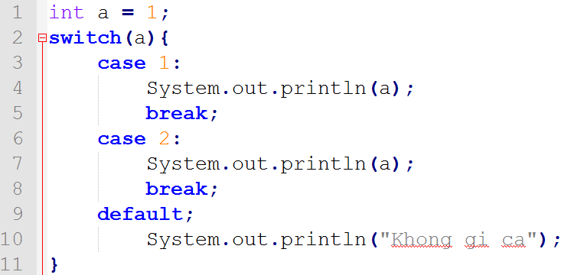
4. Cấu trúc: SWITCH-CASE
Cấu trúc rẽ nhánh
switch (condition) {
case ABC:
statements; /* falls through */ case DEF:
statements;
break;
case XYZ:
statements;
break;
default:
statements;
break;
}

Slide 23
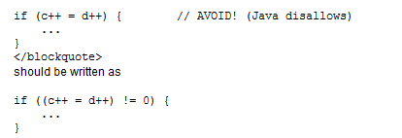
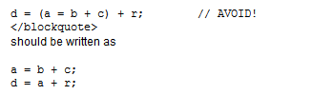
5. Code như thế nào để văn minh hơn
Nên viết rõ ràng biểu thức điều kiện.

Slide 24
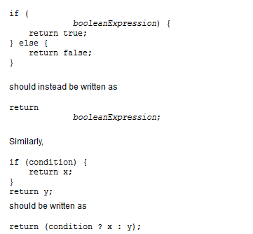
5. Code như thế nào để văn minh hơn
Sử dụng cấu trúc rẽ nhánh một cách rõ ràng, không ngầm định.

Slide 25
5. Code như thế nào để văn minh hơn
Sử dụng hàm để tránh viết lại code quá nhiều lần khi muốn sử dụng lại cùng đoạn mã nguồn đó.
Khi sử dụng cấu trúc điều khiển, nên sử dụng một cách tự nhiên, từ lớn đến bé, từ ngoài vào trong.
ví dụ: Kiểm tra ngày này thuộc tháng nào, hoặc tháng này thuộc năm nào.
=> Nên rẽ nhánh bắt đầu từ: Năm (nhuận, không nhuận), sau đó đến tháng (1,2,3…) cuối cùng mới xét đến ngày.

Slide 26
5. Code như thế nào để văn minh hơn
Thu gọn nhưng biểu thức dùng nhiều lần :
Nếu một biểu thức tính toán được dùng nhiều lần thì chúng ta nên tính kết quả một lần rồi lưu vào một biến và dùng lại.
Ví dụ :
Trong dãy biểu thức trên có sqrt(dx*dx+dy*dy) nhiều lần , ta có thể tính trước bên ngoài và lưu vào biến tạm. Hạn chế việc tính toán cùng một biểu thức nhiều lần

Slide 27
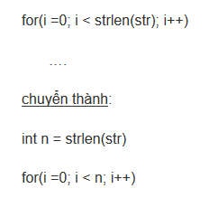
5. Code như thế nào để văn minh hơn
Đưa những biểu thức không phụ thuôc vòng lặp ra ngoài
Trong một số vòng lặp , ta có thể sử dụng biểu thức tính toán nhưng giá trị của biểu thức không phụ thuộc vào sự thay đổi của vòng lặp thì có thể đưa biểu thức này ra ngoài vòng lặp
Ví dụ:

Slide 28
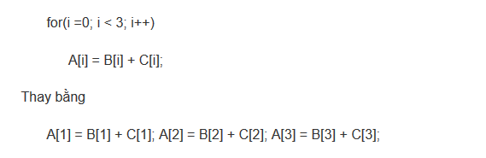
5. Code như thế nào để văn minh hơn
Thay thế một biểu thức bằng một biểu thức tương đương nhưng có lợi về thực thi
Dùng số nguyên thay cho số thực : do việc xử lý số thực chậm hơn số nguyên nên ta có thể dùng số nguyên thay cho số thực có phần lẻ nhỏ.
Loại bỏ vòng lặp : Nếu thân vòng lặp đơn giản và số lần lặp không nhiều, ta có thể làm chương trình hiệu quả hơn bằng cách loại bỏ vòng lặp
Ví dụ:

Slide 29
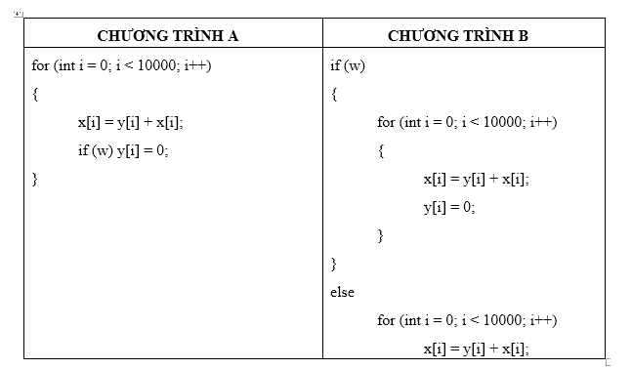
5. Code như thế nào để văn minh hơn
Loại bỏ câu lệnh rẻ nhánh trong vòng lặp
Ví dụ :
Trong chương trình A, mỗi lần lặp đều phải kiểm tra lại điều kiện w,trong khi đó B thì chỉ kiểm tra w 1 lần. B tối ưu hơn

Slide 30
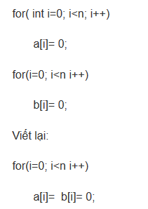
5. Code như thế nào để văn minh hơn
Gom các vòng lặp lại : các vòng lặp cùng số lần lặp thì nên gom lại
Ví dụ :

Slide 31
6. Tài liệu tham khảo
Nguồn Oracle :
http://www.oracle.com/technetwork/java/codeconvtoc-136057.html
Nguồn GitHub (Google java style guide):
https://google.github.io/styleguide/javaguide.html

